Slide 1
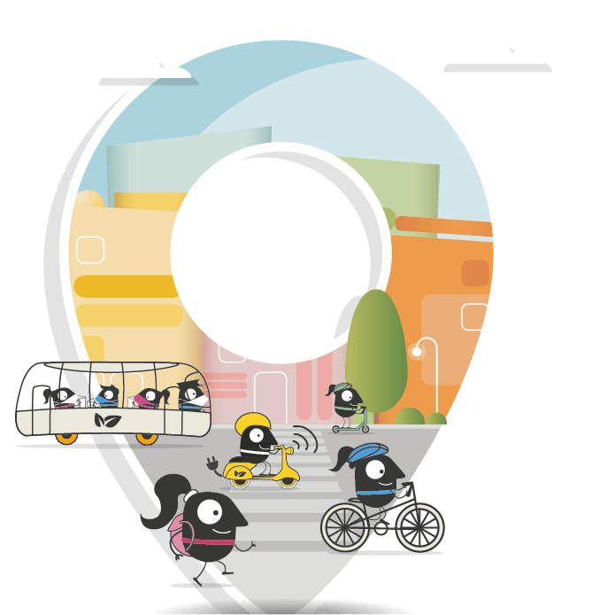
16-22 SEPTEMBER 2022
Mix & Move!
#MobilityWeek

Slide 2
La campagne au niveau européen
La campagne européenne de sensibilisation sur la mobilité urbaine durable qui culmine avec la journée sans voiture
Inviter les gens à essayer de nouveaux
modes de déplacement plus vertueux
2) Encourager les villes à prendre des mesures
QUOI
POURQUOI
Du 16 au 22 septembre tous les ans, avec des activités et des MOBILITYACTIONS tout au long de l’année
QUAND
QUI
OU
Les villes et villages en Europe et ailleurs
Une initiative de la Commission Européenne
Direction Générale pour la Mobilité et les Transports

Slide 3
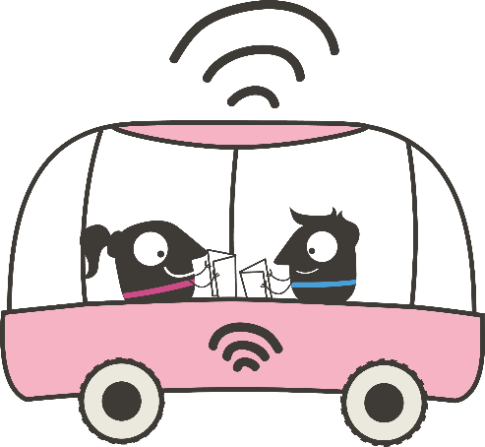
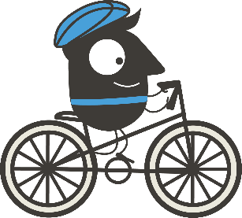
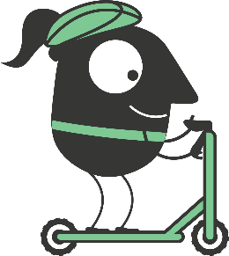
Quelles opportunités
Une opportunité pour les villes pour parler de mobilité durable avec leurs residents, associations, entreprises, etc.
Un moment pour attirer l’attention sur certains aspects de la mobilité urbaine
Un moyen d’encourager
le développement de solutions de long-terme.

Slide 4
Structure

Slide 5
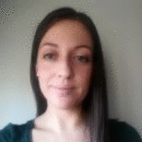
☹
Extensive network of National Coordinators

Slide 6
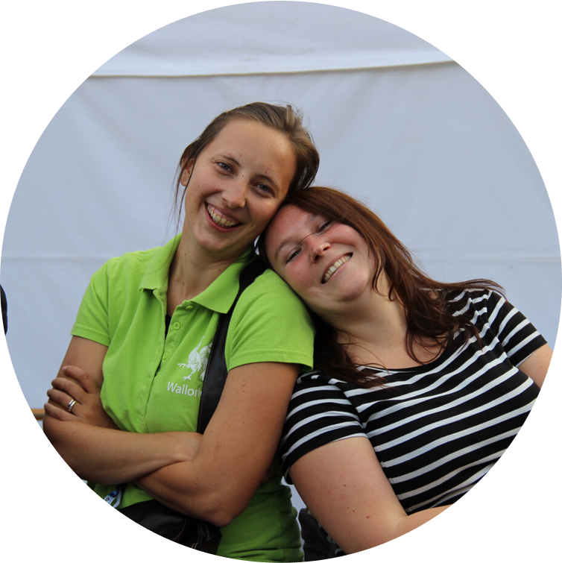
En Wallonie,
vos coordinatrices sont:
Alice Gobiet & Pauline Caxton
SPW Wallonie
semaine.mobilite@spw.wallonie.be

Slide 7
En 2021…
3,184
Belgique
108

Slide 8
OK, super!
…
mais comment mon organisation peut participer si ce n’est pas une commune?

Slide 10
Rejoignez votre municipalité
PARTICIPEZ!
Encouragez vos employés, adherents, membres, clients, bénéficiaires, élèves, etc. à prendre part dans les activités mises en place par votre/leur commune. E.g. challenge mobilité, réponse aux enquêtes, etc.
SOUTENEZ!
Aidez votre commune à organiser ses activités. E.g. communication, prêt de matériel/locaux, animations lors d’une journée sans voiture, etc.
CONTRIBUEZ!
Vous voulez organiser votre activité? Contactez votre commune et intégrez votre activité dans leur programme! E.g. organisation d’une démonstration/test, organisation de discussions, etc.

Slide 12
Organisez votre MOBILITYACTION
OUVERT A TOUS!
Les MOBILITYACTIONs sont ouvertes à toutes les organisations: écoles, associations, entreprises, institutions, etc.
TOUS TYPES D’ACTIVITES
Du moment qu’elles contribuent à sensibiliser le public sur la mobilité urbaine durable, toutes les activités sont éligibles. Idéalement, elles correspondent au thème annuel.
E.g. pédagogie, visites, démonstrations, discussions, adaptation d’infrastructures, etc.
TOUTE L’ANNEE
Aucune obligation en terme de calendrier. Les MOBILITYACTIONs peuvent être organisés durant la semaine européenne de la mobilité ou en dehors.
Profitez-en!

Slide 13
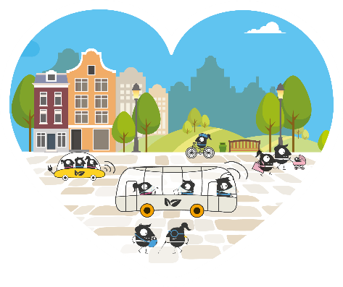
2021
2022
16-22 SEPTEMBER 2021
16-22 SEPTEMBER 2022
Safe and Healthy
with Sustainable Mobility
Better Connections

Slide 14
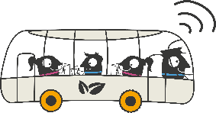
People
2022
Places
Public transport
Better connections
Digital
Policy & Planning
16-22 SEPTEMBER 2022
Packages
Better Connections

Slide 15
Nouveau prix européen!
NEW
OUVERTS A TOUTES LES ORGANISATIONS
(MOBILITYACTION)
Première édition en 2022
(remise des prix en 2023)
Plus d’informations très prochainement
(calendrier, critères, prix, etc.)

Slide 16
Materials soon available on www.mobilityweek.eu
Thematic Guidelines on ‘Better connections’
Poster
Videoclip
Mascot and logos
Email signature
Other templates

Slide 17
Contactez nous!
info@mobilityweek.eu

